Slide 1
FACULDADE SUL AMERICANA
TCC II

Slide 2

ESSA APRESENTAÇÃO...
ANDAMENTO DO PROJETO
TECNOLOGIAS UTILIZADAS
DIFICULDADES

Slide 3
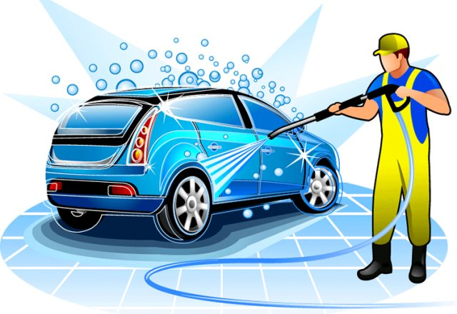
SISTEMA WEB PARA CONTROLE E GERENCIAMENTO DE SERVIÇOS DE LAVAGENS DE VEÍCULOS
Alunos: Ailton Luiz, Ruben Delmondes
Orientador: Telmo Queiroz

Slide 4



ANDAMENTO DO PROJETO
PÁGINAS DE CADASTROS
PÁGINA DE CONTROLE DE SERVIÇO
RELATÓRIOS GERENCIAIS
TRABALHO ESCRITO
4 de 10

Slide 5

PÁGINAS DE CADASTROS
SERVIÇOS
FUNCIONÁRIOS
VEÍCULOS
CLIENTES
FUNCIONALIDADES DERIVADAS:
PÁGINA DE ORDEM DE SERVIÇOS
FINANCEIRO
EMPRESAS

Slide 6


DIFICULDADES
RELATÓRIOS GERENCIAIS
RELAÇÃO DE SERVIÇOS POR FUNCIONÁRIOS
RELAÇÃO DE SERVIÇOS POR CLIENTES
RELAÇÃ O DE COMISSÃO
6 de 10

Slide 7

RELATÓRIOS GERENCIAIS
RELAÇÃO DE CLIENTES
RELAÇÃO DE SERVIÇOS POR FUNCIONÁRIOS
RELAÇÃO DE SERVIÇOS POR CLIENTES
RELAÇÃO DE COMISSÃO
RELAÇÃO DE LAVAGENS
RELAÇÃO FINANCEIRO

Slide 8

TECNOLOGIAS UTILIZADAS
8 de 10

Slide 9















Slide 10

FIM
Sistema Web
10 de 10

